Slide 1
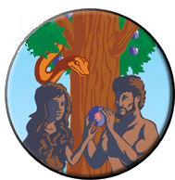
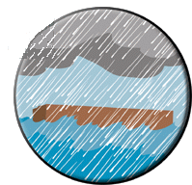
Há Cinco Eventos Necessários Para Entender Nosso Mundo De Hoje
Os Seis Dias da Criação
2. A Queda do Homem
3. O Dilúvio Mundial
4. A Torre de Babel
5. A Época Glacial

Slide 2
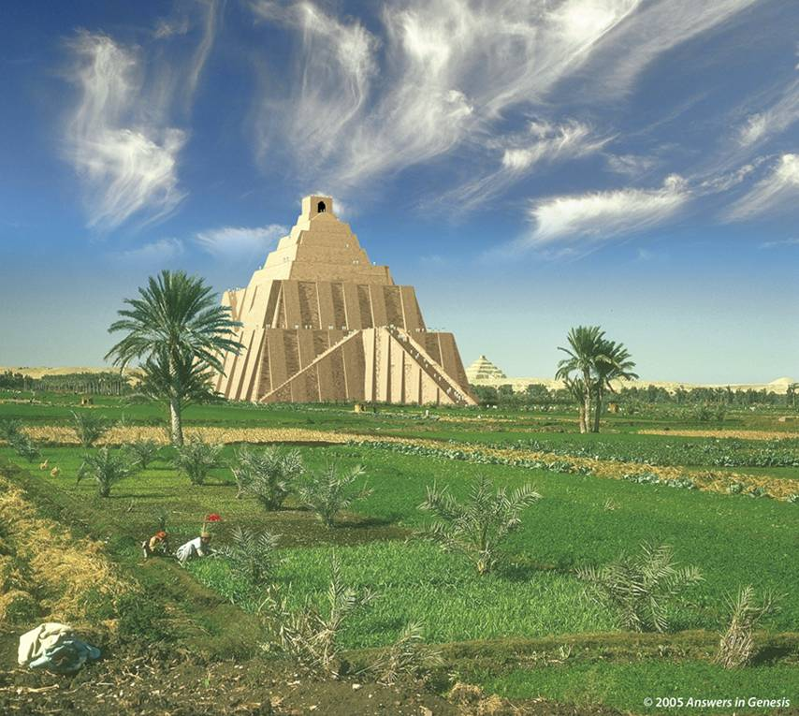
O Torre de Babel é importante porque aqui tem o origem das culturas, raças e línguas de hoje.

Slide 3
A Bíblia mostra que a cidade de Babel e a sua torre eram contra a vontade de Deus.
Gênesis 11:4
“E disseram: Eia, edifiquemos nós uma cidade e uma torre cujo cume toque nos céus, e façamo-nos um nome, para que não sejamos espalhados sobre a face de toda a terra.”
Isso foi um ato de desobediência; pois, Deus falou para eles de encher a terra, não congregar em um só lugar.

Slide 4
Gênesis 1:28
“E Deus os abençoou, e Deus lhes disse: Frutificai e multiplicai-vos, e enchei a terra, e sujeitai-a; e dominai sobre os peixes do mar e sobre as aves dos céus, e sobre todo o animal que se move sobre a terra.”
Gênesis 9:1
“E abençoou Deus a Noé e a seus filhos, e disse-lhes: Frutificai e multiplicai-vos e enchei a terra.”

Slide 5
Uma Torre Para O Ceu
Gên. 11:4, “E disseram: Eia, edifiquemos nós uma cidade e uma torre cujo cume toque nos céus,...”.
A torre não foi projetada para alcançar ou tocar o céu. As palavras “para alcançar” não estão no original. Eles construiriam uma “torre para o céu” - em outras palavras, uma torre dedicada ao céu e sua hoste angélica.

Slide 6
Torre Para O Ceu
Gên. 11:4, “E disseram: Eia, edifiquemos nós uma cidade e uma torre cujo cume toque nos céus,...”.
A torre não era para alcançar os céus, mas para estuda e adorar os céu: “cujo cume dedicado aos céus”.

Slide 7
O torre era um tipo de zigurate dedicado ao estudo dos céus, não para alcançar os céus.

Slide 8
Ninrode – Grande Rebelde
Eu acredito que Rom. 1:18-32 também descreve a deterioração moral e espiritual de Ninrode e seus seguidores. Isso logo levou ao panteísmo, ao politeísmo e à idolatria. Há evidências abundantes de que todas as formas de paganismo vieram originalmente dessa antiga religião babilônica. A identidade essencial dos vários deuses e deusas de Roma, Grécia, Índia, Egito e outras nações com o panteão original dos babilônios está bem estabelecida.

Slide 9
Ninrode – Grande Rebelde
Essas deidades pagãs também foram identificadas com as estrelas e planetas, com a adoração do sol ocupando um lugar central. Esse sistema foi formalizado no zodíaco, com suas numerosas constelações.
Também uma construção notável parece ter sido a posse comum de todas as nações da antiguidade: o zigurate .

Slide 10
Os primeiros zigurates eram para realizar observações astronômicas, astrológicas e para estabelecer um meio para comunicar com os deuses. Com o tempo foi acreditado que os deuses até moravam no topo do zigurate.

Slide 11
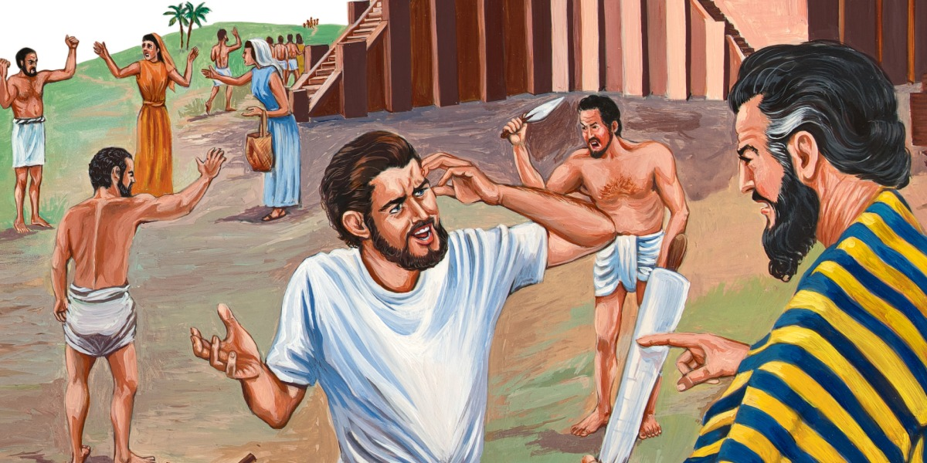
Desde que as pessoas se recusaram a se dispersar, Deus colocou um fim à sua rebelião para realizar o Seu propósito, por confundir a língua deles.

Slide 12
Não conseguindo mais se comunicar, as pessoas abandonaram seus esforços e partiram de Babel. A Tabela das Nações em Gênesis 10 nomeia os grupos de pessoas que preencheram a Terra.

Slide 13
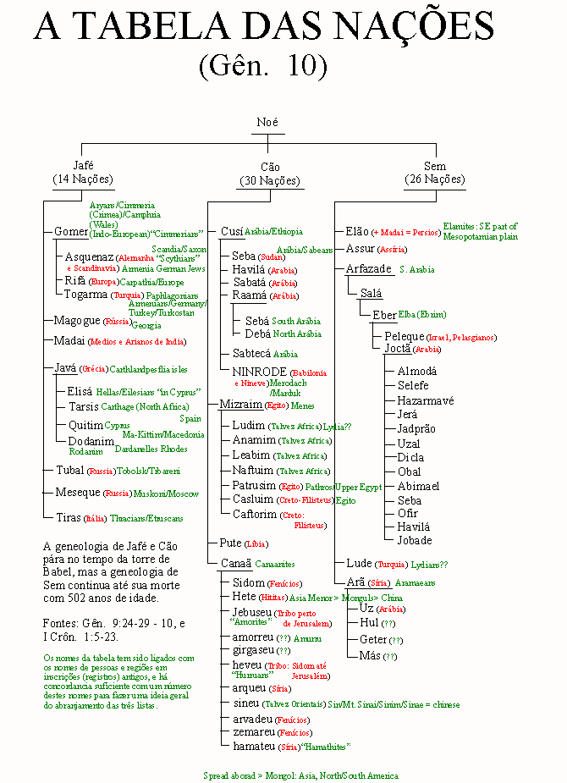
A Tabela das Nações (Gên. 10)
A maior parte dos povos antigas podem ser traçados desta genealogia.

Slide 14
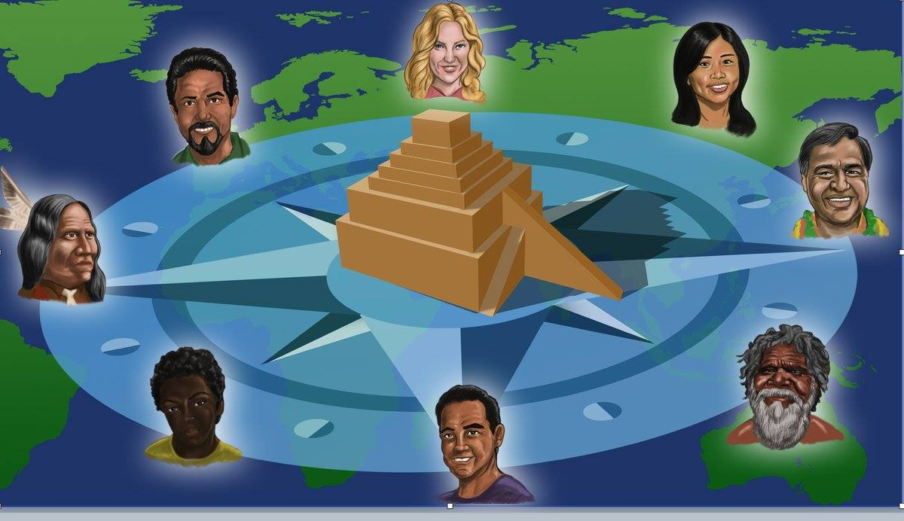
Assim foi desenvolvidos caraterísticos do povos do mundo.

Slide 15
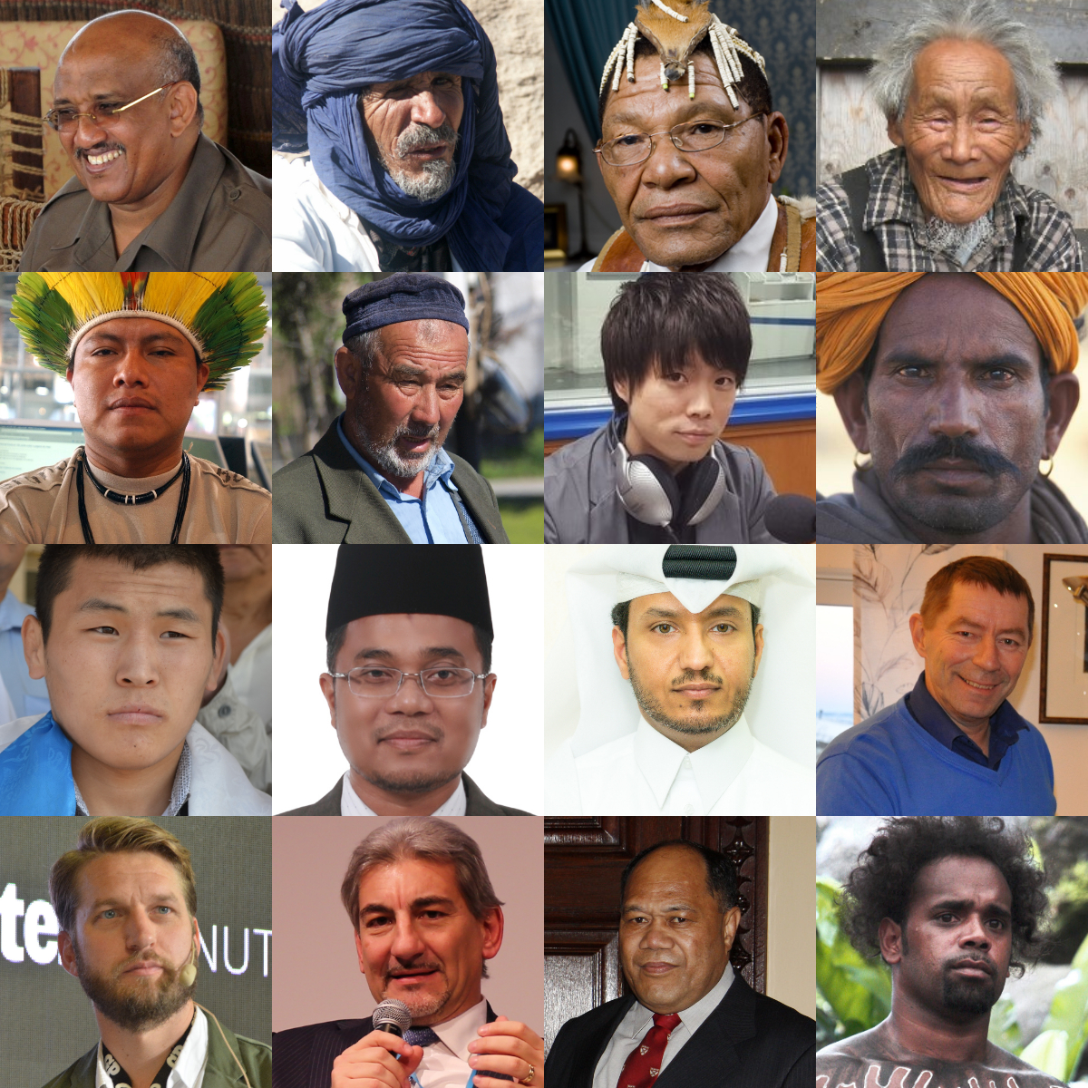

Slide 16
LENDAS do BABEL de TODO o MUNDO
A Bíblia registra com precisão os eventos históricos em Babel. Algumas tribos têm tradições que parecem descrever o evento de Babel à sua maneira. Essas lendas não parecem ser o resultado da influência missionária, como os céticos frequentemente alegam. Se eles foram realmente transmitidos através dos séculos, então temos alguma corroboração notável do relato bíblico.

Slide 17
LENDAS do BABEL de TODO o MUNDO
O Papago ou Tohono O'odham do Arizona - Depois de uma inundação, o Grande Espírito e Montezuma reabasteceram a Terra com homens e animais. Montezuma se tornou orgulhoso e trouxe o mal ao mundo quando se rebelou contra o Grande Mistério. O Grande Mistério alertou o povo ao erguer o sol no céu, que esfriava a Terra. Montezuma tentou construir uma casa que chegasse ao céu, mas o Grande Espírito destruiu a torre com um terremoto (relâmpagos?) e mudou a linguagem das pessoas para que elas não pudessem mais entender os animais ou outras tribos.

Slide 18
LENDAS do BABEL de TODO o MUNDO
O Mikir da Birmânia (Myanmar) - Antigamente, gigantes poderosos dominavam a Terra. Eles procuraram conquistar o céu, então eles construíram uma torre para alcançar os céus. Temendo que os gigantes assumissem o controle, os deuses confundiram seu discurso e os espalharam pelo mundo.

Slide 19
LENDAS do BABEL de TODO o MUNDO
O Choctaw do sul dos Estados Unidos - As primeiras pessoas se queriam saber como era o céu, então decidiram construir uma torre de pedras que tocaria o céu. Depois que o vento destruiu suas duas primeiras tentativas, as pessoas dormiram ao lado da torre na terceira noite. A torre foi derrubada novamente e as pedras caíram sobre o povo. Quando empurraram as pedras para longe, ficaram surpresos ao descobrir que não podiam mais se entender porque não falavam mais a mesma língua.

Slide 20
LENDAS do BABEL de TODO o MUNDO
Várias tradições similares à da Torre de Babel são encontradas em México. Uma diz que Xelhua, um dos sete gigantes salvos do dilúvio, construiu a Grande Pirâmide de Cholula para desafiar o Céu. Os deuses destruíram-no com fogo e confundiram a linguagem dos construtores. O Dominicano Diego Duran (1537-1588) disse ter ouvido este relato de um sacerdote com 100 anos em Cholula, pouco depois da conquista do México.

Slide 21
LENDAS do BABEL de TODO o MUNDO
Outra lenda, atribuída pelo historiador nativo Don Ferdinand d'Alva Ixtilxochitl (c. 1565-1648) aos antigos Toltecas, diz que depois dos homens se terem multiplicado após um grande dilúvio, eles erigiram um alto zacuali ou torre, para se preservarem no caso de um segundo dilúvio. Contudo, as suas línguas foram confundidas e eles foram para diferentes partes da terra.

Slide 22
LENDAS do BABEL de TODO o MUNDO
Rastos de uma história um pouco parecida também têm sido citados entre os Tarus do Nepal e do Norte da Índia (Relatório do Census de Bengal, 1872, p. 160);
De acordo com David Livingstone, os Africanos que ele conhecia e que viviam junto ao Lago Ngami em 1879 tinham uma tradição assim, mas com as cabeças dos construtores a serem "partidas pela queda do scaffolding" (Missionary Travels, cap. 26)

Slide 23
LENDAS do BABEL de TODO o MUNDO
O mito estónio " do Cozinhado das Línguas " (Kohl, Reisen in die 'Ostseeprovinzen, ii. 251-255) também tem sido comparado,
assim como a lenda Australiana da origem da diversidade das falas (Gerstacker, Reisen, vol. iv. pp. 381 seq.).

Slide 24
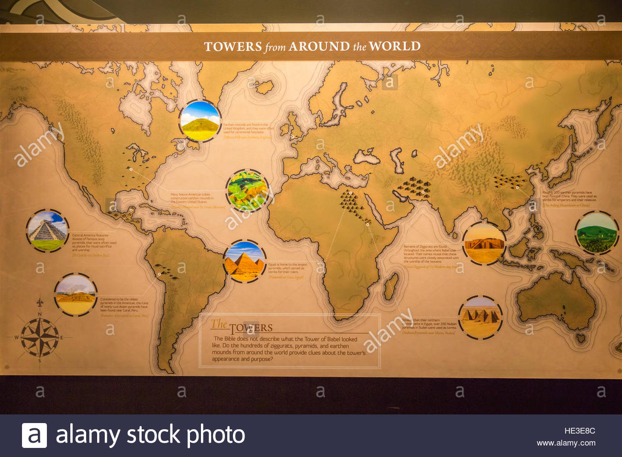
PIRAMIDES ENCONTRADOS EM TODO o MUNDO
A Torre de Babel
A Bíblia não descreve como era a Torre de Babel. As centenas de zigurates, pirâmides e montes de terra de todo o mundo fornecem pistas sobre a aparência e a finalidade da torre?

Slide 25
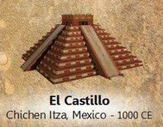
PIRAMIDES ENCONTRADOS EM TODO o MUNDO
América Central apresenta dezenas de famosas pirâmides de degraus que eram frequentemente usadas como locais para sacrifícios rituais e adoração.
(El Castilo em Chichen Itza)

Slide 26
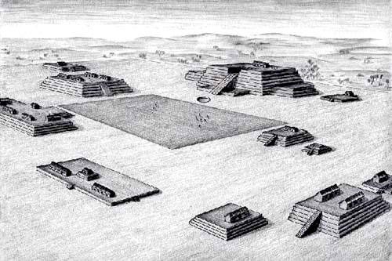
PIRAMIDES ENCONTRADOS EM TODO o MUNDO
Considered to be the oldest pyrimids in the Americas the ruins of nearly two dozen pyramids have been found near Canal, Peru.
(Remains of pyramid in Canal Peru)

Slide 27
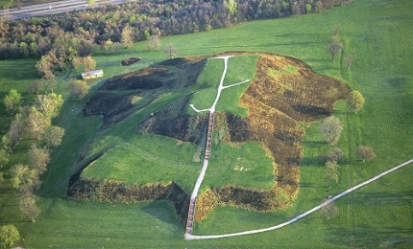
PIRAMIDES ENCONTRADOS EM TODO o MUNDO
Many Native American tribes constructed earthen mounds in the eastern United States.
(Monk’s Mound near St. Louis, Missouri)

Slide 28
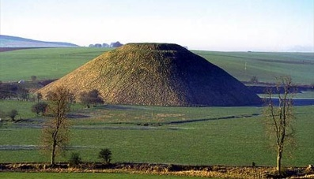
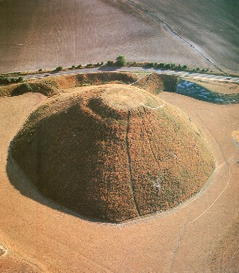
PIRAMIDES ENCONTRADOS EM TODO o MUNDO
Earthen mounds found in the United Kingdom, and they were often used for cerimonial functions.
(Sulbury Hill near Avebury, England)

Slide 29
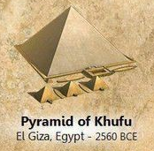
PIRAMIDES ENCONTRADOS EM TODO o MUNDO
Egypt is home to the largest pyramids, which served as tombs for their rulers.
(Pyramids at Giza, Egypt)

Slide 30
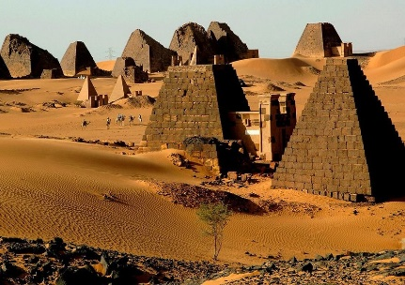
PIRAMIDES ENCONTRADOS EM TODO o MUNDO
Smaller than their northern counterparts in Egypt, over 250 Nubian pryaids in Sudan were used as tombs.
(Nubian Pyramids near Meroe, Sudan)

Slide 31
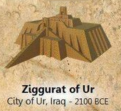
PIRAMIDES ENCONTRADOS EM TODO o MUNDO
Remains of Ziggurats are found throughout the área where Babel was located. Their names reveal that these structures were closely associated with the worship of the heavens.
(Great Ziggurat of Ur, Modern-day Iraq)

Slide 32
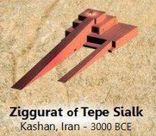
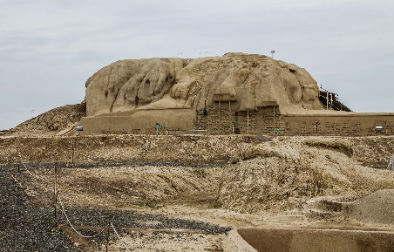
PIRAMIDES ENCONTRADOS EM TODO o MUNDO
. The ruins of what would be the oldest Ziggurat in the worldThe Sialk ziggurat was built around the 3000 BC.
(Ziggurat of Tepe Sialk, Kashan, Iran)

Slide 33
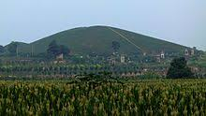
PIRAMIDES ENCONTRADOS EM TODO o MUNDO
Roughly 100 earthan pyramids have been found in China. They were used as tombs for emperros and their relatives.
(The Anling Mausoleum in China)

Slide 34
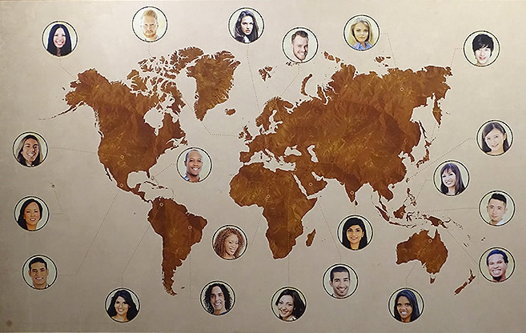
DO TORRE SAIU AS NAÇÕES DO MUNDO
Uma raça (humana), muitos famílias, tribos, línguas, e nações.
Notes:
ínguac

Slide 35
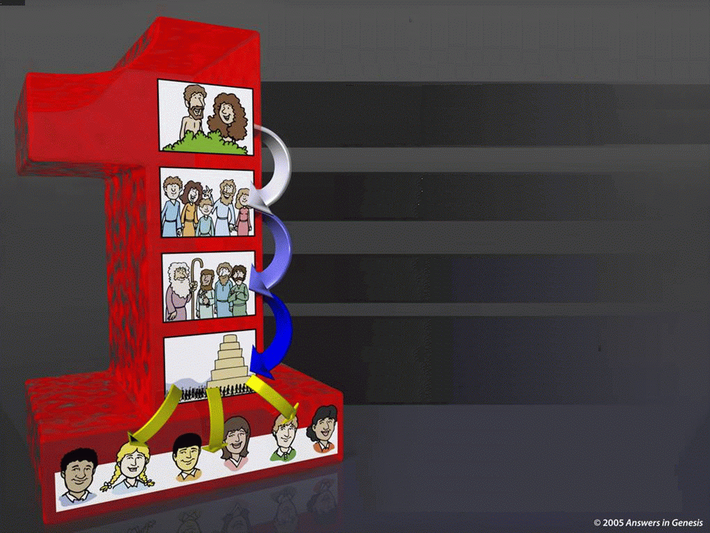
Um Sangue
Adão e Eva
Adão e Eva
I Coríntios 15:45 Gênesis 3:20
I Coríntios 15:45 Gênesis 3:20
Filhos e Filhas
Gênesis 5:4
Gênesis 5:4
Noé e Filhos
Gênesis 9:17-19
Povo na Torre de Babel
Gênesis 11:8-9 Atos 17:26
Pessoas, Grupos,
Culturas Diferentes

Slide 36
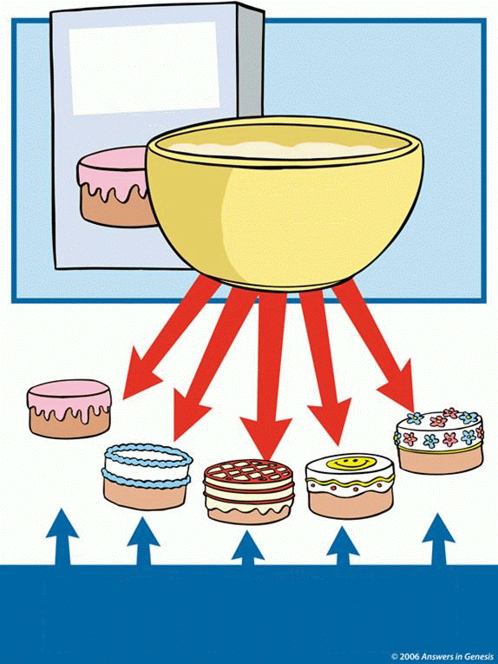
Assar Um Bolo
Com o mesmo massa de caixa pode fazer varias bolos diferentes, principalmente quando mais do que uma mulher está envolvido.
Massa de Caixa
Mesma “Receita” Basica Pequenas Variações

Slide 37
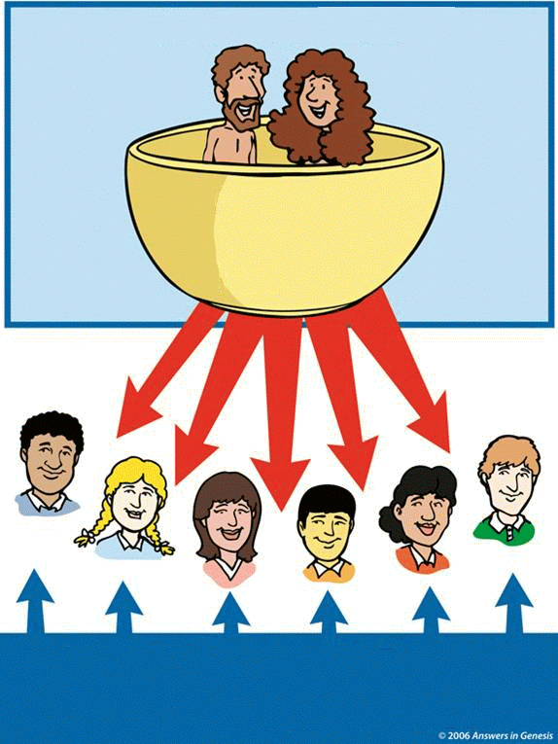
ADÃO E EVA
Deus criou dentro de Adão e Eva toda a informação necessário para todos os povos e culturas que vimos hoje no seu DNA.
RECEITA DE DNA ORIGINAL
Mesma “Receita” Basica Pequenas Variações

Slide 38
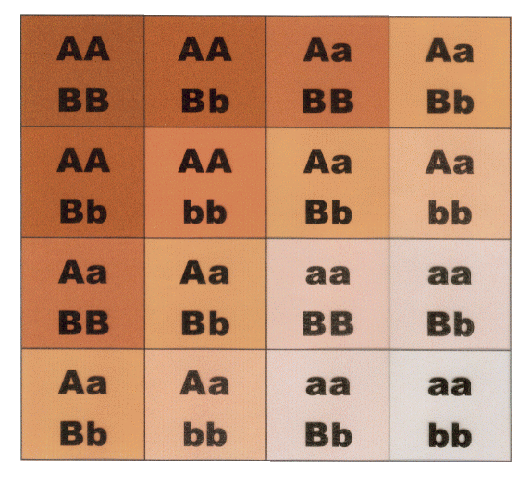
A Variação do Melanoma É Determinado Por Alelos
Pai: AaBb x Mãe: AaBb
Só com quatro alelos há 9 tons diferentes possíveis.

Slide 39
A Melanoma Determina O Cor da Pele
Na realidade todos nós temos um tom diferente de marrom.
Isso é preto!
Isso é branco!

Slide 40
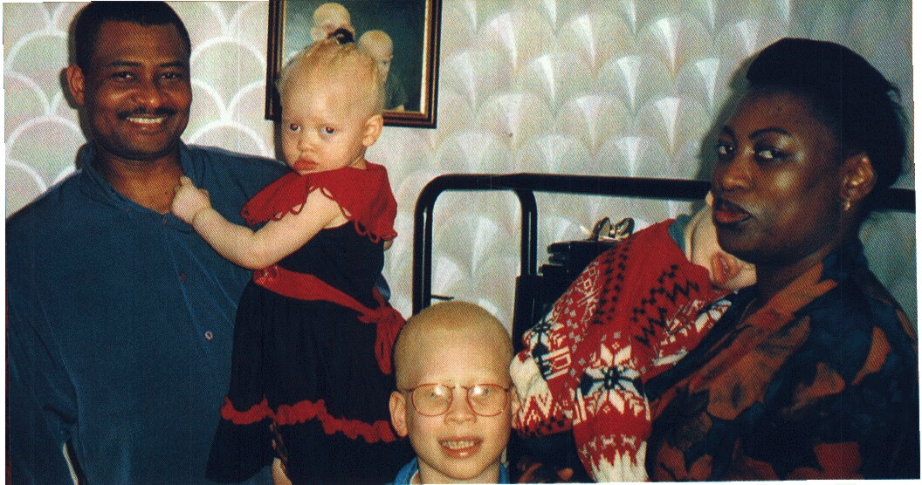
Com a combinação certo de alelos, um casal com pele marrom escuro, pode ter filhos com pele marrom claro.

Slide 41
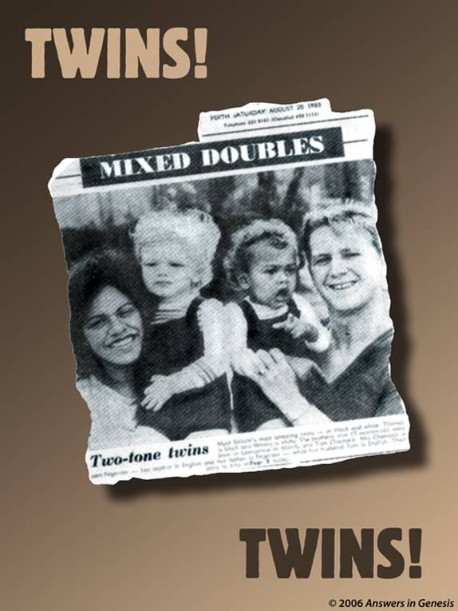
Gêmeos podem possuir tons de pele diferente.
Tudo está no DNA.

Slide 42
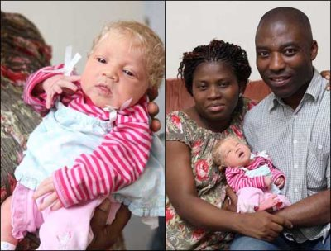
Pais Negros com Filhos Brancos
Ben e Angela Ihegboro, um casal nigeriano britânica, com seus filhos Dumebi (esquerda) e Chisom.
Sua filha recém-nascida Nmachi é branca, de olhos azuis e cabelos loiros.
Notes:
A British Nigerian couple--Ben and Angela Ihegboro--is not aware of any fair-skinned ancestors on either side of their families. Yet they gave birth to a blue-eyed, blond-haired, and fair-skinned baby girl. As the mother herself exclaimed, "What on earth happened here?"
Named Nmachi, which means "Beauty of God," the newborn has eye coloration, so she is not an albino. The Sun reported that while the couple was shocked at her appearance, they nevertheless welcomed the child, calling her their "miracle baby."¹ There is no evidence of an alternate father. Their marriage has been faithful, and even a Caucasian father could not have produced a baby as light-skinned as this one.
Nmachi's unexpected appearance presents a genetic mystery, but it also provides a clue to the skin, eye, and hair coloration that must have characterized this planet's first people. Oxford University geneticist Bryan Sykes told The Sun, "As albinoism has been ruled out, it is more likely that there has been some other mutation that's happened to produce this colouring."
This means that it is possible that all blond and fair-skinned people descended from one or a few who had the same or a similar mutation as Nmachi. This would in turn confirm suspicions that the lack of melanin in skin, eyes, and hair that characterizes Caucasians points back at a long heritage of debilitated melanin production.
Nmachi's presumed mutation would also confirm long-held creation science conjectures about the appearance of the first two people in the world. Adam and Eve must have had medium-tone skin.² Based on currently modeled skin-color inheritance patterns, their many descendants had higher statistical odds of also having medium-tone skin, with an outside chance of having children with very light or very dark skin.³ In this way, all of today's varieties of human pigmentation could have arisen in only two generations from Adam.
But if the blond and fair traits arose by mutation long after Adam, then it stands to reason that earth's earliest inhabitants were all darker than today's fairest-skinned ones.
http://www.icr.org/article/blond-baby-from-black-parents-genetic/
Shocked: Ben and Angela Ihegboro with their children Dumebi (left) and Chisom. Their newborn girl is white, astounding doctors Read more: http://www.dailymail.co.uk/news/article-1297468/Two-million-black-white-twins-celebrate-birthday.html#ixzz3ugHMen7w Follow us: @MailOnline on Twitter | DailyMail on Facebook

Slide 43
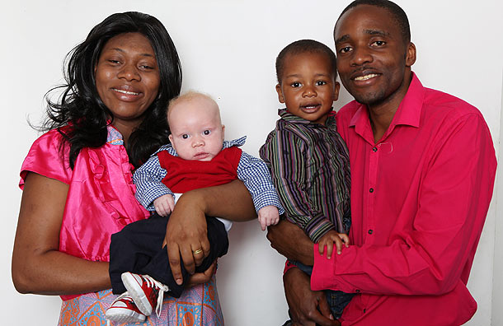
Pais negros com um filho preto e outro branco
Por causa de uma mutação genética muito rara, Francis e Francis Tshibangu tiverem um menino com pele branca e cabelo loiro. No foto, Daniel tem 11 semanas de idade e seu irmão, Seth, tem dois anos.
Notes:
A very Rare genetic Mutation: The black parents shocked when their son was born white with blond hair. A black couple told of their shock and mystification when their son was born with white skin and blond hair. Francis Tshibangu admitted: ‘My first thought was “Wow, is he really mine?”.’ He and his wife Arlette already have a two-year-old boy, Seth, whose features reflect his African parentage. But it is thought that baby Daniel, now 11 weeks old, has a slight genetic mutation. He is not an albino. Congo- born Mr Tshibangu, 28, said his ‘jaw dropped open’ when Daniel arrived at Leicester Royal Infirmary.

Slide 44
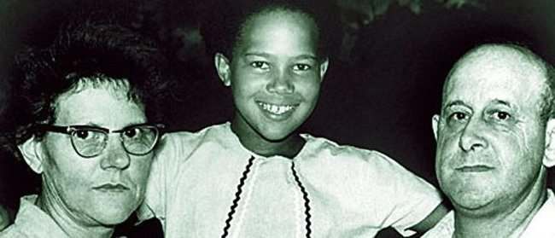
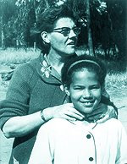
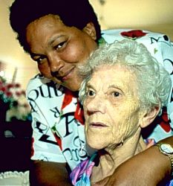
Pais Branco com Filha Preta
Sandra Laing nasceu preto, mas para pais brancos e entrou no mundo em 1955.
Notes:
The black woman – with white parents
Sandra Laing was born black, but to white parents. It would have been strange anywhere – but in apartheid South Africa it was disastrous.
Long before science learned to meddle with genes, there was Sandra Laing. She entered the world in 1955, a beautiful baby by all accounts, who could be expected to grow up in a close-knit family amid mines of gold and forests of pine. At the first sight of Sandra no one, not the nurse, her mother, father or neighbours would admit the obvious. Nature had played a trick. Abraham and Sannie Laing were white, their parents, grandparents and great grandparents were white, yet their daughter was dark. By a biological quirk, the pigment of an unknown black ancestor had lain dormant for generations and manifested in Sandra. Genetic throwbacks were not unheard of but if there was ever a wrong place and wrong time for this phenomenon, it was apartheid South Africa.
(October 30, 2009) *Few can say they have been white, and a person of color in the same lifetime. Sandra Laing can. Her true story brought media attention to the cruelties of the South African Apartheid system which by law made living with her biological family a crime. Her romance with a dark African earned her time in jail; her racial classification legally forced an estrangement from both her parents and two of her children. Born an inexplicably African featured child to white parents, who belonged to the party that believed the races should be kept apart, she was classified as white, and admonished to stay out of the sun.

Slide 45
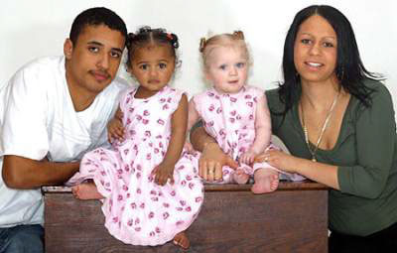
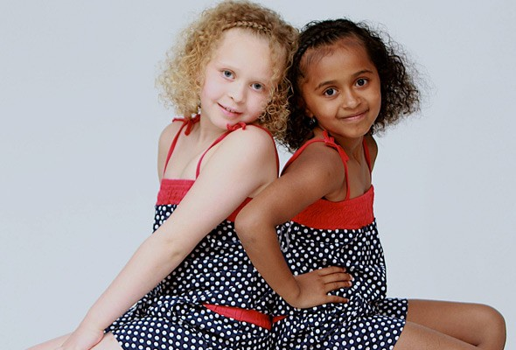
GÊMEAS
De Kylie Hodgson e Remi Horder em 2006 meninas gêmeas nasceram, uma era negra ... e uma delas era branca. Remee é loiro e branca; Kian é negro.
Notes:
Twin sisters are born and are completely different races. 21-year-old Kylie Hodgson of Nottingham, England, is half-black, half-white. So's her partner, 19-year-old Remi Horder. Back in 2006, they conceived twins. And when the twin girls were born, one was black... and one was white. Remee is blonde and white; Kian is black. Since both Kylie and Remi are mixed race, when the two eggs were conceived, the one that became Remee inherited all of the white genes from the family, and Kian inherited all of the black genes.

Slide 46
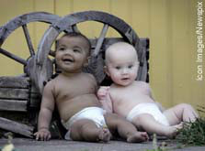
As meninas gêmeas nasceram em Austrália em Maio de 2006.
GÊMEAS

Slide 47
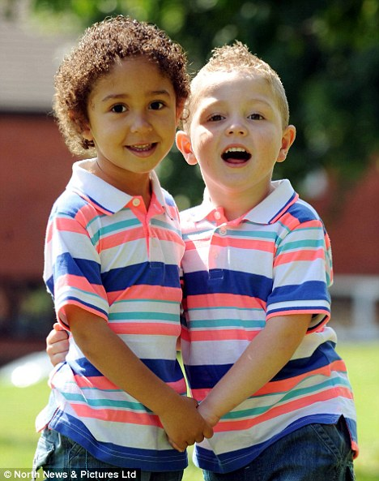
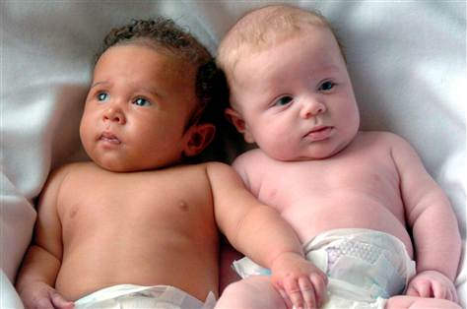
Os meninos gêmeos Richardson (nascido em julho de 2006 em Inglaterra)
GÊMEOS

Slide 48
GÊMEAS
Pamela e Oswald Frazer deu à luz gêmeas: Candice Anne tem pele escura, cabelo preto e olhos escuros, enquanto Aleisha Lilly é branca com cabelos loiros e olhos claros.
Notes:
Proud Pamela Frazer, from Hastings, East Sussex, joked saying, “at least I can’t get them mixed up.” Candice Anne has dark skin, black hair and dark eyes, while Aleisha Lilly is white with fair hair and light eyes, the Sun reported. Frazer, 30, has already faced some awkward questions from passers-by when she is out with the four-week-old girls. But she added: “For me, it makes them even more special.” She and 37-year-old husband Oswald are both mixed race. “My mum has got Jamaican, African and Irish in her and my dad is white and Jewish. Oswald’s dad is Jamaican and his mum is Jamaican and Irish,” former bank manager Frazer revealed. About the different coloured girls she said, “it is quite common for it to happen with siblings, but for twins we were told it is very, very rare.” “The doctor said it was a one in a million chance,” she said. Delighted Oswald, an engineer, added: “I saw them and I loved them straight away. “They looked quite similar to start with but now they look so, so different,” he said. Frazer’s twins were conceived naturally and delivered prematurely by Caesarean section after her waters broke early. The mum, who herself has an identical twin called Jemma, said the girls’ personalities are as different as their looks. Aleisha is a “bit of a diva,” who is happy to scream for food during the night, while Candice is “very relaxed” like her dad. But despite their different characters, Frazer believes her girls will enjoy having a twin sister.

Slide 49
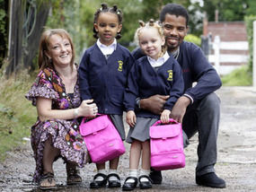
GÊMEAS
As meninas gêmeas Biggs (nascidas em julho de 2006 em Austrália)

Slide 50
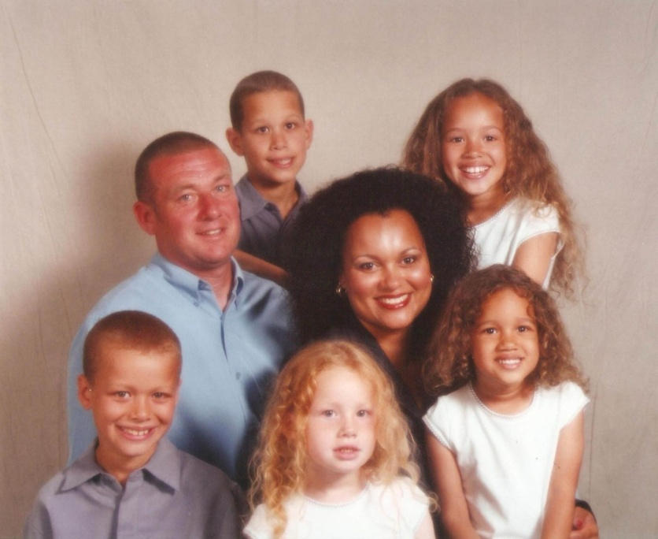
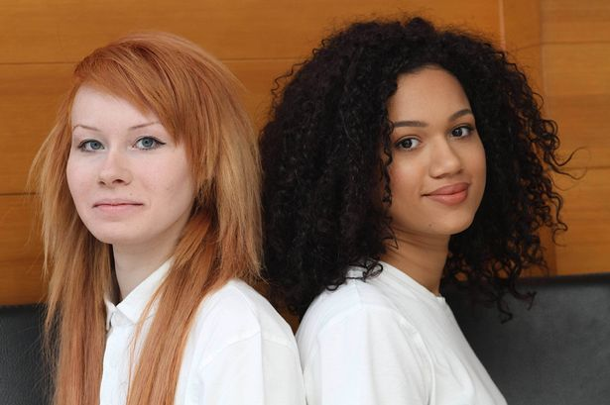
GÊMEAS
Lucy Aylmer, com a pele branca e cabelo ruivo reto, e Maria Aylmer, com seu cabelo encaracolado grosso e pele mais escura, eram ambas nascidas em janeiro de 1997.
Notes:
Lucy, Aylmer, with white skin and straight ginger hair, and Maria Aylmer, with her thick curly hair and darker skin, were both born in January 1997.

Slide 51
O número de átomos no universo conhecido:

Slide 52
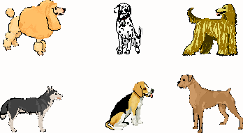
O número de elétrons que pode caber no universo conhecido:
Vida somente produzira a sua espécie. Há muita variação, mas também há limites.

Slide 53
O número de crianças que um homem e uma mulher poderia ter sem duas crianças parecer igual:

Slide 54
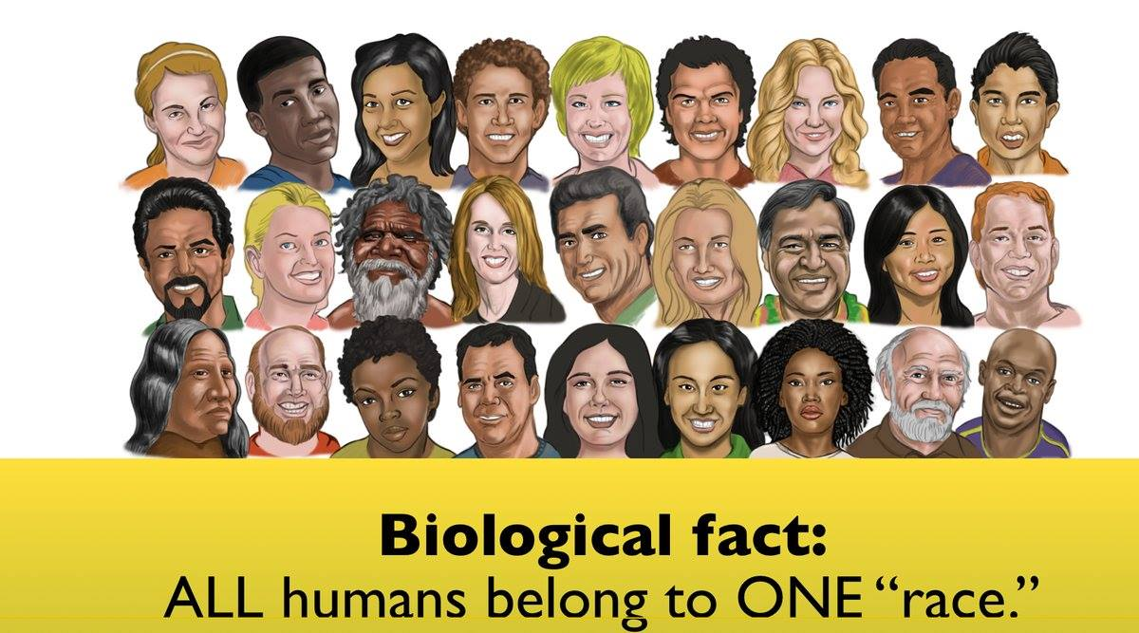
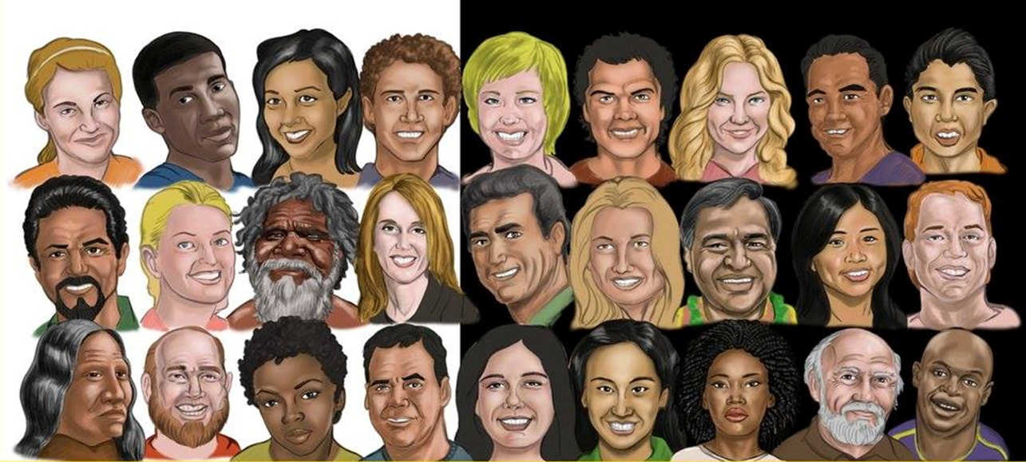

Slide 55
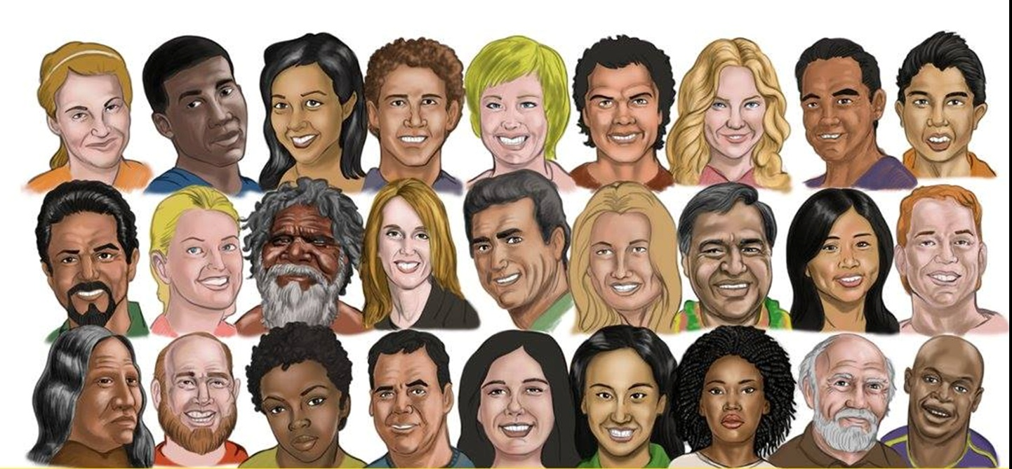
Fato Biológico
Todos os humanos pertençem a UMA “raça”.

Slide 56
Fato Espiritual
Todos os humanos estão divididos em DUAS “raças”.

Slide 58
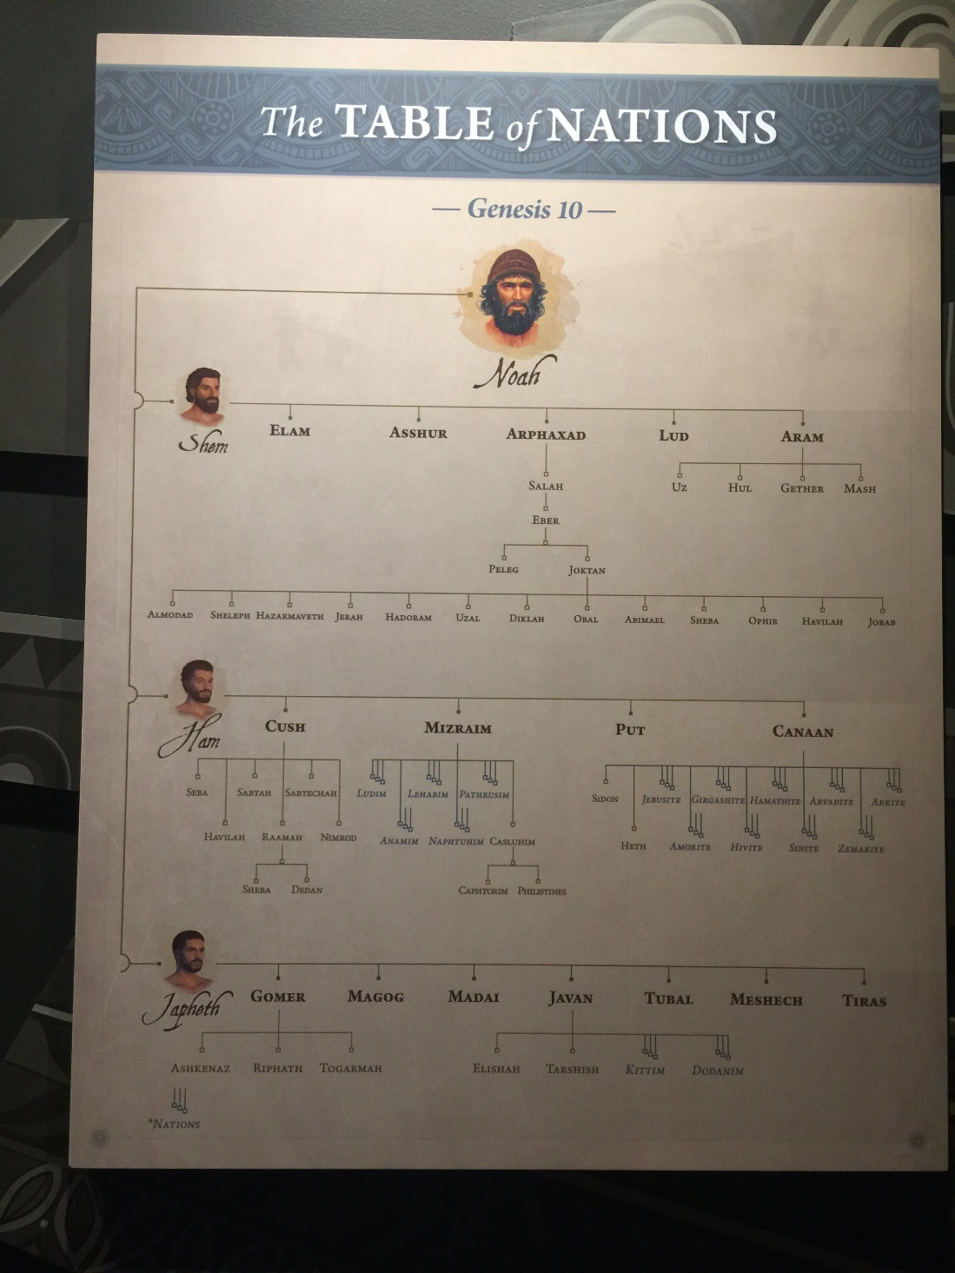
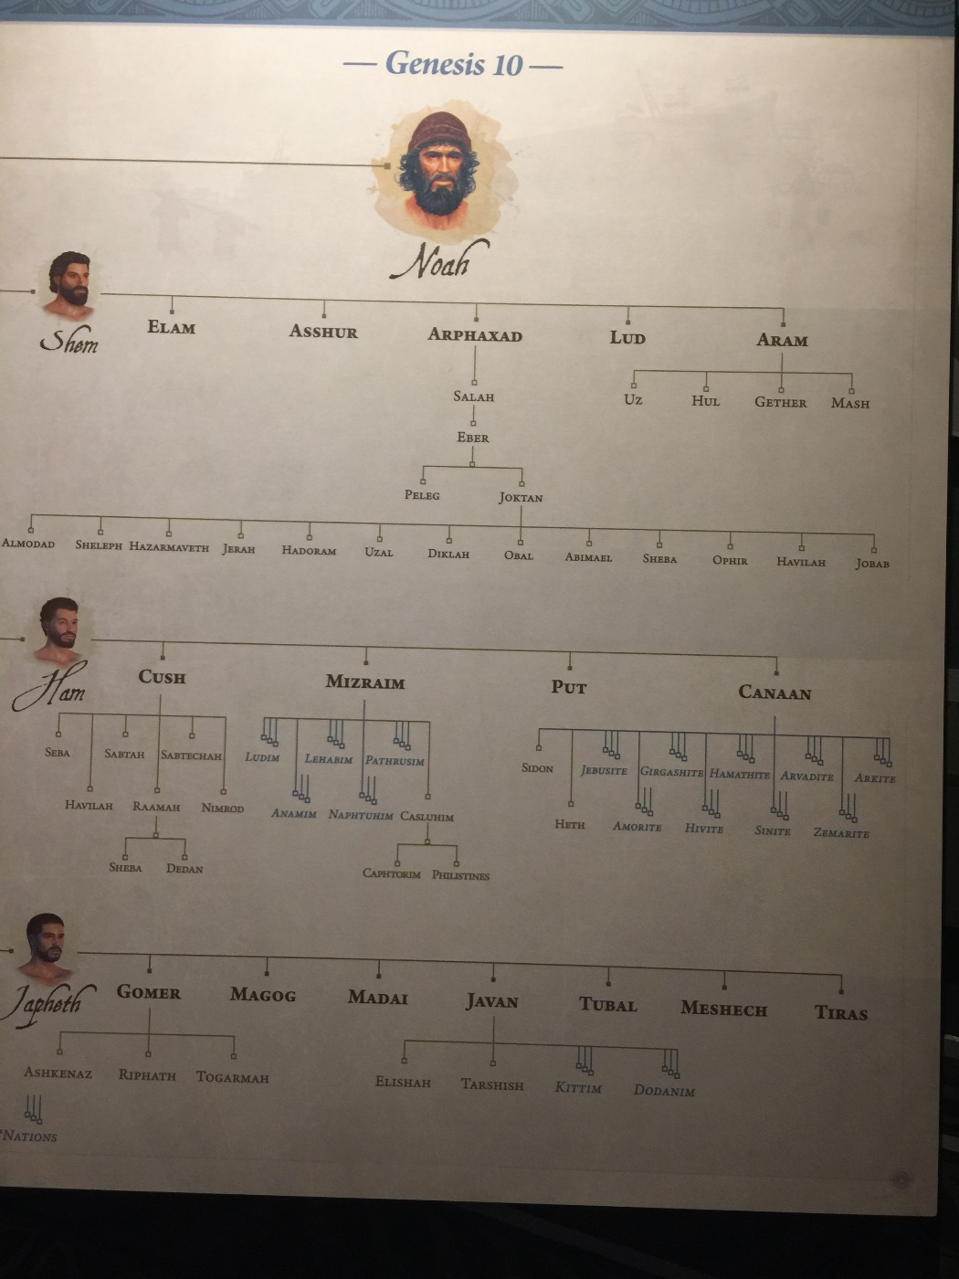

Slide 59
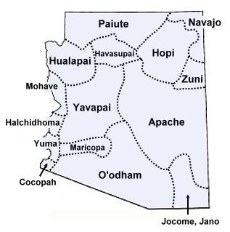
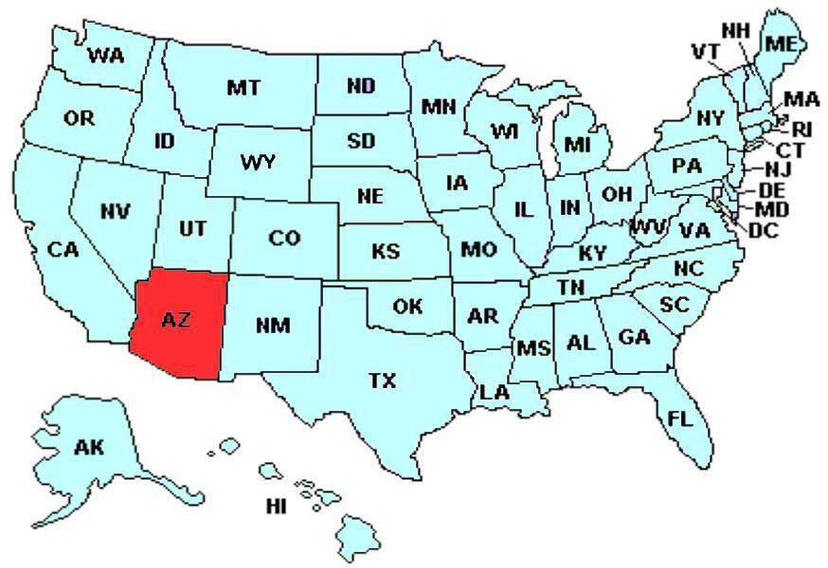
LENDAS do BABEL de TODO o MUNDO
O Papago ou Tohono O'odham do Arizona - Depois de uma inundação, o Grande Espírito e Montezuma reabasteceram a Terra com homens e animais. Montezuma se tornou orgulhoso e trouxe o mal ao mundo quando se rebelou contra o Grande Mistério. O Grande Mistério alertou o povo ao erguer o sol no céu, que esfriava a Terra. Montezuma tentou construir uma casa que chegasse ao céu, mas o Grande Espírito destruiu a torre com um terremoto (relâmpagos?) e mudou a linguagem das pessoas para que elas não pudessem mais entender os animais ou outras tribos.

Slide 60
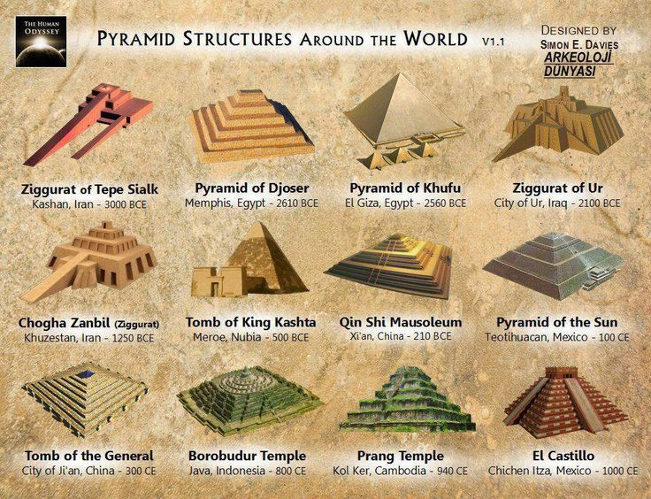

Slide 62
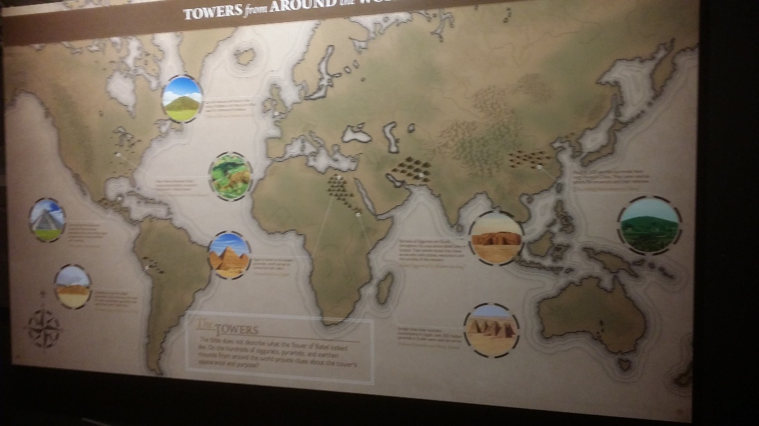
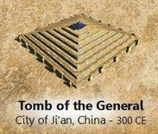

Slide 64
2300 + pirâmides no mundo

Slide 65
2300 + pirâmides no mundo

Slide 66
2300 + pirâmides no mundo

Slide 67
2300 + pirâmides no mundo

Slide 68
2300 + pirâmides no mundo

Slide 69
2300 + pirâmides no mundo

Slide 72
Geminas

